Slide 1

PROGRAMOWANIE URZĄDZEŃ
MOBILNYCH
WYKŁAD 11
Bazy danych ROOM
Dao
Entity
SQL

Slide 2

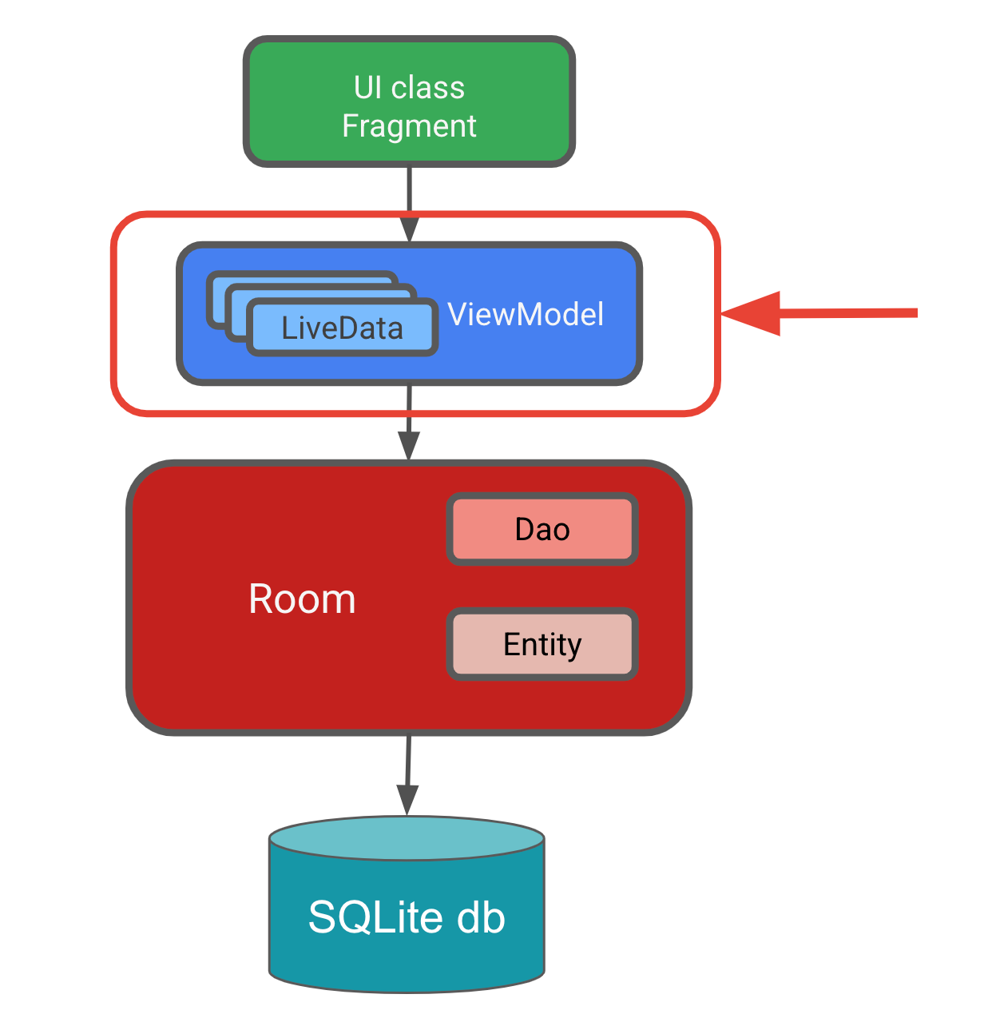
ROOM

Slide 3
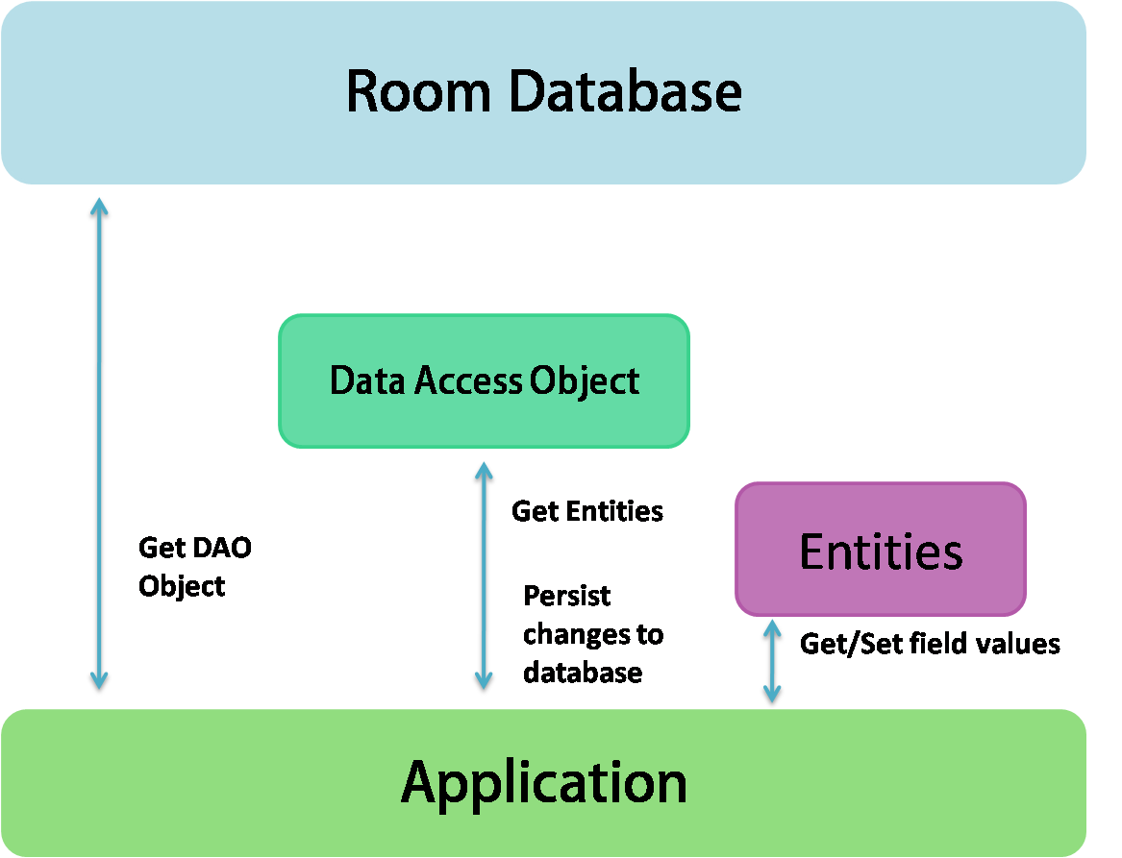
ROOM
https://www.google.com/url?sa=i&url=https%3A%2F%2Fmedium.com%2F%40kuldeepmakwana3977%2Froom-database-using-android-kotlin-8cd3cd854b15

Slide 4
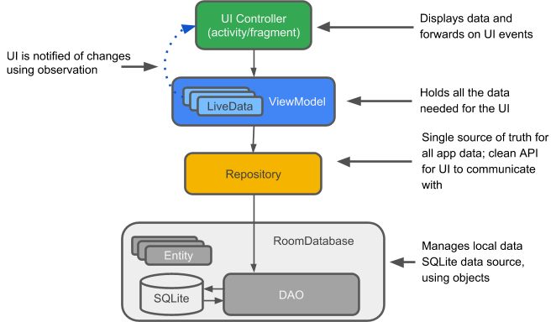
ROOM

Slide 5
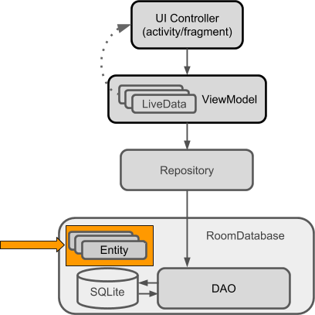
Entity
https://google-developer-training.github.io/android-developer-fundamentals-course-concepts-v2/unit-4-saving-user-data/lesson-10-storing-data-with-room/10-1-c-room-livedata-viewmodel/10-1-c-room-livedata-viewmodel.html

Slide 6
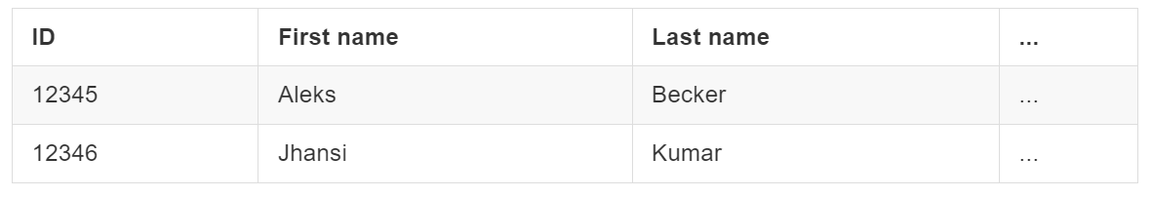
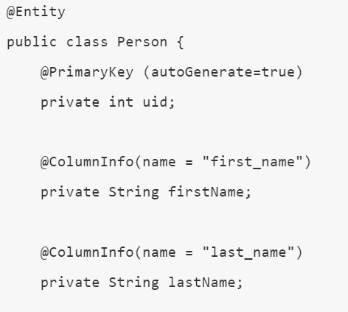
Entity
https://google-developer-training.github.io/android-developer-fundamentals-course-concepts-v2/unit-4-saving-user-data/lesson-10-storing-data-with-room/10-1-c-room-livedata-viewmodel/10-1-c-room-livedata-viewmodel.html

Slide 7
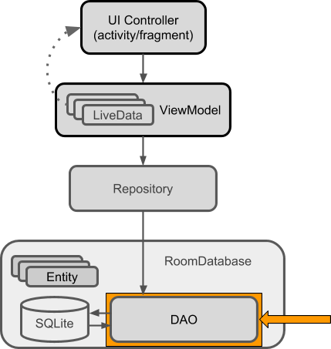
Dao
https://google-developer-training.github.io/android-developer-fundamentals-course-concepts-v2/unit-4-saving-user-data/lesson-10-storing-data-with-room/10-1-c-room-livedata-viewmodel/10-1-c-room-livedata-viewmodel.html

Slide 8
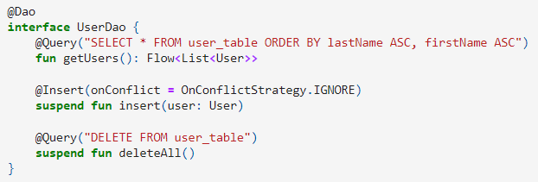
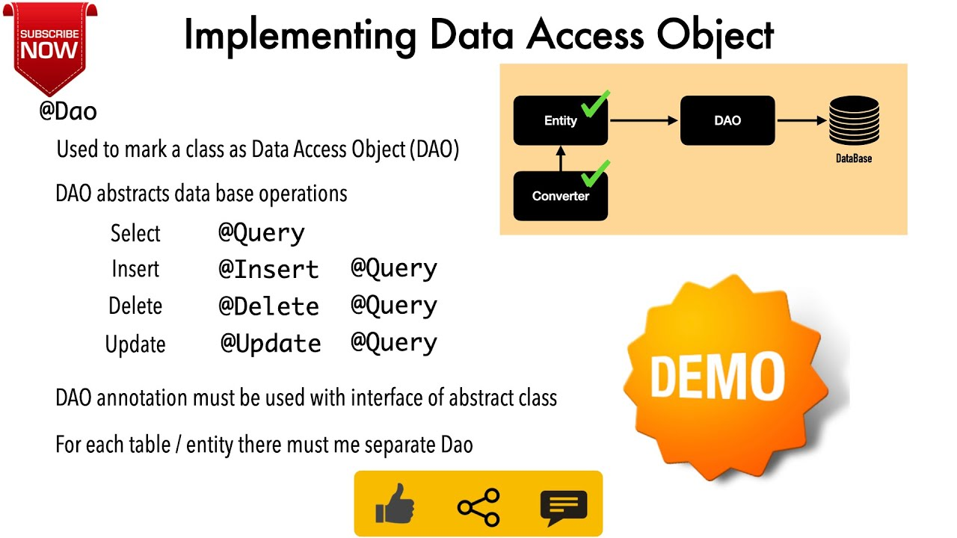
Dao
https://google-developer-training.github.io/android-developer-fundamentals-course-concepts-v2/unit-4-saving-user-data/lesson-10-storing-data-with-room/10-1-c-room-livedata-viewmodel/10-1-c-room-livedata-viewmodel.html

Slide 9
SQLite
Główne cechy SQLite:
Działa jako biblioteka dostępna w postaci pliku w aplikacji: że nie wymaga oddzielnego procesu – aplikacja może bezpośrednio komunikować się z bazą
Jest samowystarczalna: cała baza danych jest przechowywana w jednym pliku – brak konieczności konfigurowania zasobów
Transakcyjność: umżliwia grupowanie operacji bazodanowych jako pojedyncze, atomowe działania
Wsparcie dla standardowego SQL: obsługuje większość standardowego języka SQL

Slide 10
ROOM
Główne składniki biblioteki ROOM:
Entity: reprezentuje tabelę w bazie danych. Każda klasa oznaczona adnotacją @Entity może być mapowana do jednej tabeli w bazie danych, pola klasy odpowiadają kolumnom tej tabeli
DAO: definiuje metody dostępowe do danych w bazie. Definiujemy za pomocą adnotacji @Dao
Database: Klasa bazowa reprezentująca bazę danych. Miejsce gdzie definiujemy wszystkie encje, które mają zostać użyte w aplikacji. Room automatycznie tworzy implementację bazy danych w oparciu o tą klasę

Slide 11
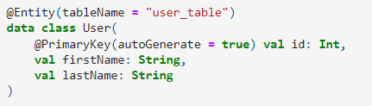
ROOM + MVVM

Slide 12
ROOM + MVVM

Slide 13
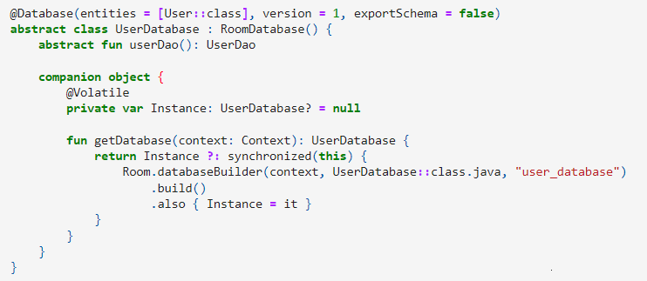
ROOM + MVVM

